Slide 1

Welcome To My dear
LEARNERS

Slide 2
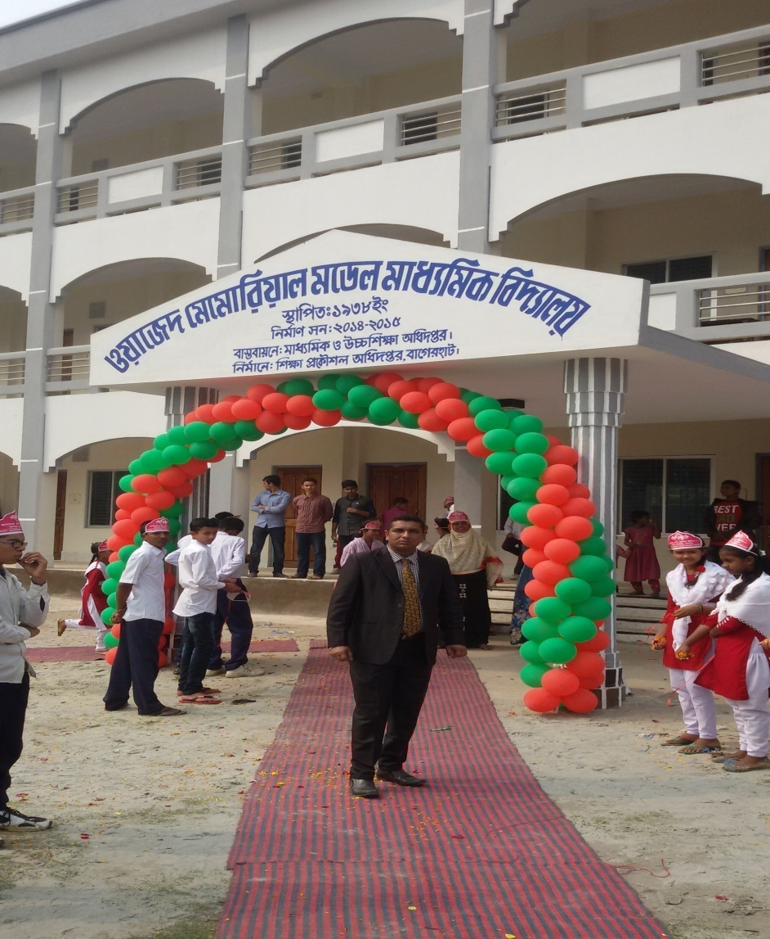
Personal Information
Shaikh Safiullah (Sapu)
MA in English Bed, Med (Ist clss)
Assistant Teacher (English)
Wazed Memorial Model High School , Mollahat , Bagerhat.
Cell: 01724453479 , 01920277523
Email: sapu058@gmail. com

Slide 3

Subject : English second paper
Class : Six to Ten
Time : 50 minutes
Date : 28. 09. 2017

Slide 4

Today’s Lesson : Tense
By the end of the lesson the ss will learn:
1. About Time
2. 3 Types of period
3. To make sentences
4. To write any topic

Slide 5
Tense denotes time
অর্থাৎ , ক্রিয়ার সময় কে tense বলে ।
Tenses are mainly three types:
1. Present tense – বর্তমান
2. Past tense - অতীত কাল
3. Future tense - ভবিষ্যত কাল

Slide 6
Present tense are of four kinds:
1 Present Indefinite / Simple Present
2.Present Continuous
3. Present Perfect
4. Present perfect continuous

Slide 7
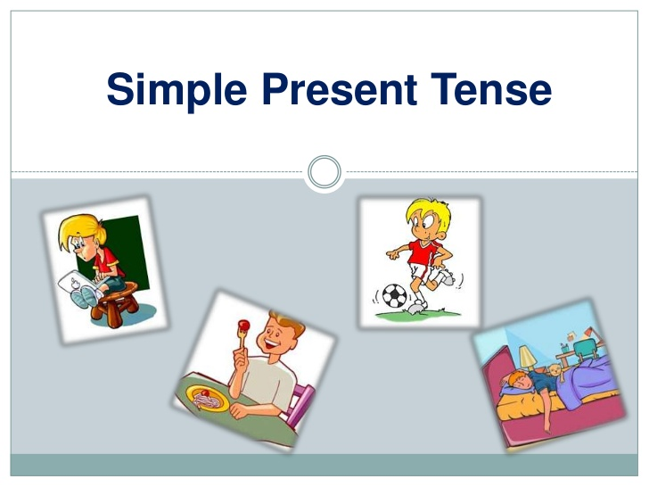

Slide 8
Present Indefinite
বর্তমান কালে কোন ক্রিয়ার কাজ হয় বা ঘটে এরুপ বুঝালে বা চিরন্তন সত্য , অভ্যাসগত কর্ম হলে present indefinite tense হয় ।
বাংলা চেনার উপায় : ক্রিয়ার শেষে ই য় ও থাকে। দুই বা ততোধিক শব্দে ক্রিয়া শেষ হয় । কিছু কিছু বাক্য তাকে কিন্তু বাক্যে ক্রিয়া থাকে না ।

Slide 9
এই tense এ আমরা তিন প্রকারের verb পাই।
Verb to be = am, is are
Verb to have = Have, has
Verb to do = Do, does
বর্তমান বাংলা বাক্যে ক্রিয়া না থাকলে structure হয়: Sub + number ও person অনুযায়ী am, is, are + complement.
যেমন – আমি সুখি ।
I am happy.
রাহিম বুদ্ধিমান ।
Rahim is intelligent.

Slide 10
Verb to be – am, is , are
.
.
Person | Singular | Plural
Ist person | আমি হই । I am. | আমরা হই । We are.
Second person | তুমি হও । you are. | তোমরা হও । You are.
Third person | সে হয় । He is. ইহা হয় । It is. রাহিম হয় । Rahim is. | তারা হয় । They are.

Slide 11
Verb to be – am, is, are
আমি সৎ ।
I am honest.(Affir)
তুমি কি সৎ ?
Are you honest? (Int)
সে সৎ নয় ।
He is not honest . (neg)
সে কি সৎ নয় ?
Is he not honest ? (neg + int)

Slide 12
Verb to have = has, have
বাংলা বাক্যে উত্তরাধিকারী মালিকানা আছে বুঝালে
structure হয়ঃ sub+ have, has+ objective হয় ।
যেমন – আমার একটি বাড়ি আছে।
I have a home.
তার একটি গরু আছে ।
He has a cow.

Slide 13
Verb to have – has, have
Singular
Ist person,
আমার আছে
I have.
Second person
তোমার আছে ।
You have.
Third person
তার আছে ।
He has.
ইহার আছে ।
It has.
রাহিম এর আছে ।
Rahim has.
Plural
আমাদের আছে ।
We have.
তোমাদের আছে
You have.
তাহাদের আছে ।
They have.

Slide 14
আমার একটি বাড়ি আছে ।
I have a home. (Affir)
তোমার কি একটি বাড়ি আছে ?
Have you a home ? (int)
তার একটি বাড়ি নাই।
He has not a home. (neg)
তার কি একটি বাড়ি নাই ?
Has he not a home ? ( neg + int)
রাহিম এর কি একটি বাড়ি নাই।
Has not Rahim a home? (neg+ int)

Slide 15
Verb to do – do, does
বর্তমান কালে বাংলা বাক্যে ক্রিয়া থাকলে structure হয় – sub + base form of the verb + obj
( sub third person singular হলে base form এর সাথে s বা es যোগ করতে হয়) ।
যেমন – আমি কাজটি করি ।
I do the work.
সে ঘুমায় ।
He sleeps.

Slide 16
Verb to do – do, does
Singular Plural
First person আমরা করি ।
আমি করি। we do.
I do.
Second person
তুমি কর । তোমরা কর ।
you do. You do.
Third person
সে করে । তারা করে ।
He does. They do.
ইহা করে ।
It does. রহিম করে ।
Rohim does.

Slide 17
Verb to do – do, does
আমি অংক করি।
I do the sum. (Affir)
তুমি কি অংক কর?
Do you do the sum? (Int)
সে অংক করে না।
He does not do the sum. (Neg)
সে কি অংক করে না?
Does he not do the sum? (Neg+int)
রহিম কি অংক করে না?
Does not Rohim do the sum?(Neg+Int)
N. B. বাক্যে main verb থাকলে present indefinite tense এ do বা does সাহায্য করতে আসে ।

Slide 18

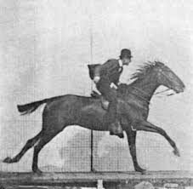

Slide 19
Present continuous tense
বর্তমান কালে কোন ক্রিয়ার কাজ হইতেছে বা চলিতেছে এরূপ বুঝালে present continuous tense হয় ।
বাংলা চেনার উপায়ঃ ক্রিয়ার শেষে তেছি, তেছো, তেছে থাকে ।
Structure: Sub+ sub অনুযায়ী am, is, are+ verb
এর base form+ ing+ obj.
যেমন- আমি বাড়ি যাইতেছি ।
I am going home.
সে ভাত খাইতেছে ।
He is eating rice.

Slide 20
Verb - do
Singular Plural
First person
আমি করিতেছি । আমরা করিতেছি ।
I am doing . We are doing.
Second person
তুমি করিতেছ । তোমরা করিতেছ ।
You are doing. You are doing.
Third person
সে করিতেছে ।
He is doing.
ইহা করিতেছে ।
It is doing. তারা করিতেছে ।
রহিম করিতেছে । They are doing.
Rohim is doing.

Slide 21
To do
আমি করিতেছি ।
I am doing. (Affir)
তুমি কি করিতেছ ?
Are you doing? ( Int)
সে করিতেছে না ।
He is not doing . (Neg)
সে কি করিতেছে না ?
Is he not doing? ( Neg + Int)
রহিম কি করিতেছে না ?
Is not Rohim doing ? ( Neg + Int)

Slide 22
N. B. কত গুলো verb আছে যার সাথে ing যোগ হয় না।
যেমন - See, feel, love, know, belong, remember, think. etc.
আমি একটি পাখি দেখিতেছি ।
I see a bird.
সে অসুস্ত বোধ করিতেছে ।
He feels unwell.
আবার, তুলনা বুঝাতে verb এর সাথে ing যোগ করা যায় ।
যেমন - তুমি কি আজ ভাল বোধ করছো কি?
Are you feeling better today?
আবার, ক্রিয়ার দুই বার প্রয়োগে verb এর সাথে ing যোগ করা যায় ।
যেমন- আমি দেখছি তো দেখছি - I am seeing and seeing.

Slide 23
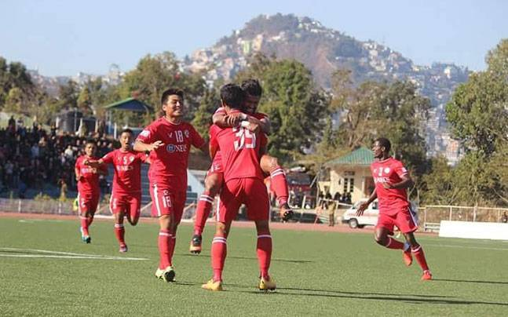
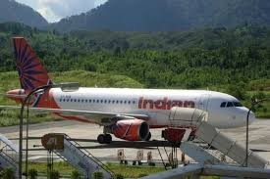

Slide 24
Present Perfect tense
বর্তমান কালে কোন ক্রিয়ার কাজ এই মাত্র শেষ হয়েছে কিন্তু তার ফলাফল বা প্রভাব এখনও বিদ্যমান রয়েছে , এরূপ বুঝালে present perfect tense হয় ।
বাংলা বাক্য চেনার উপায়ঃ ক্রিয়ার শেষে য়াছি, য়াছো , য়াছে থাকে ।
Structure: Sub + sub এর number, person অনুযায়ী have, has + verb এর past participle + obj
যেমন – আমি ভাত খাইয়াছি ।
I have eaten rice.
সে বাড়ি গিয়াছে ।
He has gone home.

Slide 25
Verb- do
Singular
Plural
First person
আমি করিয়াছি।
I have done.
Second person
তুমি করিয়াছ।
You have done.
Third Person
সে করিয়াছে ।
He has done.
ইহা করিয়াছে ।
It has done.
রহিম করিয়াছে Rahim has done.
আমরা করিয়াছি ।
We have done.
তুমি করিয়াছ ।
You have done.
তারা করিয়াছে ।
They have done.

Slide 26
Verb – do
আমি করিয়াছি ।
I have done. (Affir)
তুমি কি করিয়াছো ?
Have you done? ( Int)
সে করে নাই ।
He has not done . (Neg)
সে কি করে নাই ?
Has he not done ? (Neg + Int)
রহিম কি করে নাই ?
Has not Rohim done ? (Neg + Int)

Slide 27
আবার , য়াছি, য়াছো , য়াছে থাকা সত্তেও বাক্যে যদি গত উল্লেখ থাকে , তবে Past indefinite tense .
অর্থাৎ Sub + past form of the verb +obj
যেমন – বাবা গত কাল্য বাড়ি এসেছেন ।
Father came home yesterday .
বাক্যে এখনও, কখনও , কখনও না , এবং নাই থাকলে present perfect tense হয় ।
যেমন – আমি এখনও ভাত খাই নাই ।
I have not yet eaten rice.
তুমি কি কখনও ঢাকায় গিয়াছো ?
Have you ever gone to Dhaka ?
আমি কখনও খুলনা যাই নাই ।
I have never gone to khulna.

Slide 28



Slide 29
Present perfect continuous tense
অতীতের কিছু সময় হতে কোন কাজ হইতেছে বা চলিতেছে এরূপ বুঝালে Present perfect continuous tense হয়।
বাংলা বাক্য চেনার উপায়ঃ ক্রিয়ার শেষে তেছি, তেছো , তেছে , থাকে । এবং বাক্য এর মধ্যে ধরে, যাবত, হতে, থেকে, থাকে ।
Structure: sub + has been/ have been + verb এর base form + ing + obj +since/ for + সময়জ্ঞাপক শব্ধ ।
যেমন – আমি দুই ঘণ্টা ধরে বইটি পড়িতেছি ।
I have been reading the book for two hours.
সকাল হতে বৃষ্টি হইতেছে ।
It has been raining since morning. ধরে , যাবত, থাকলে for বসে , হতে, থেকে, থাকলে since বসে।

Slide 30


Thank You ALL

